Slide 1
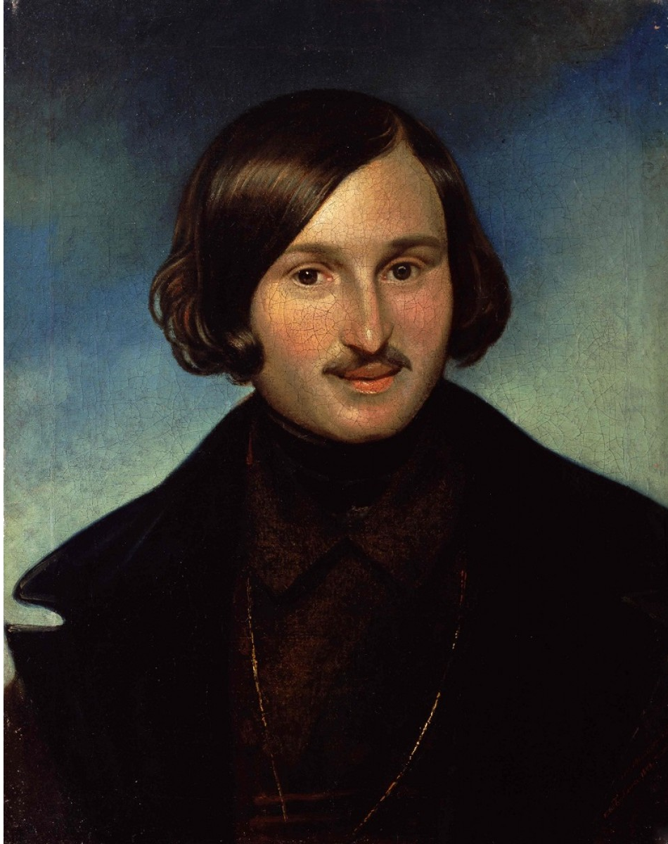
Творчество Н.В. Гоголя (1809 - 1852).
Поэма «Мертвые души»

Slide 2
Николай Васильевич Гоголь родился на Украине, в семье небогатого помещика. Детство он провел в родовом имении Васильевка.
Его отец очень увлекался литературой и театром, писал пьесы.
Мать Гоголя была очень религиозная женщина. Будущий писатель рос в атмосфере литературы и религии.
Большое влияние на Гоголя оказал украинский фольклор, соединившийся с христианской традицией.

Slide 3
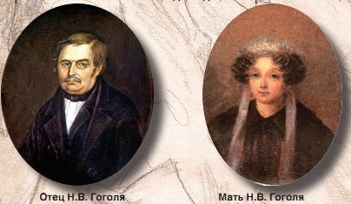

Slide 4
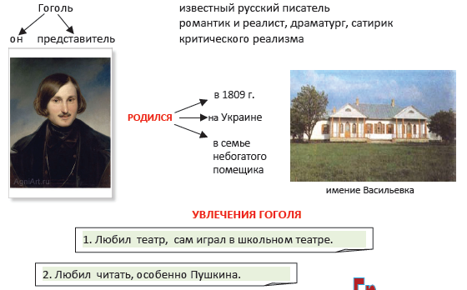

Slide 5
В 1821 году Гоголь поступил в гимназию в городе Нежине. Там он увлекся литературой и театром, принимал участие в школьных спектаклях.
В 1828 году, после окончания гимназии, Гоголь приехал в Петербург. Он мечтал стать актером, но мечту осуществить он не смог. Город встретил Гоголя очень холодно. Наконец он смог поступить на должность мелкого чиновника (úředník).

Slide 6
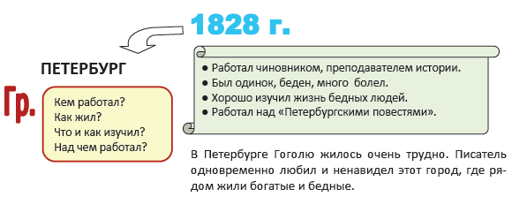

Slide 7
В это время Гоголь написал свое первое произведение. Это была романтическая поэма «Ганц Кюхельгартен». Писатель опубликовал ее на свои деньги, но поэма была очень неудачная, критики дали ей очень низкую оценку. Гоголь купил все экземпляры поэмы и сжег их. После этого он ненадолго уехал в Германию.

Slide 8
«Вечера на хуторе близ Диканьки»
Повести имеют общее место действия – Украина, и общих рассказчиков. При написании этих повестей Гоголь использовал устные украинские рассказы и легенды. «Вечера на хуторе близ Диканьки» - это книга фантастических событий. Фантастика и реальность в ней тесно связаны. Добро в этих повестях всегда побеждает зло. В повестях много юмора.
Повести «Вечера на хуторе близ Диканьки» имели очень большой успех. Их высоко оценил сам Пушкин.
Но сам Гоголь был недоволен этой книгой. Он считал, что писатель должен быть учителем своих читателей, а его книга ничему не учит.

Slide 9
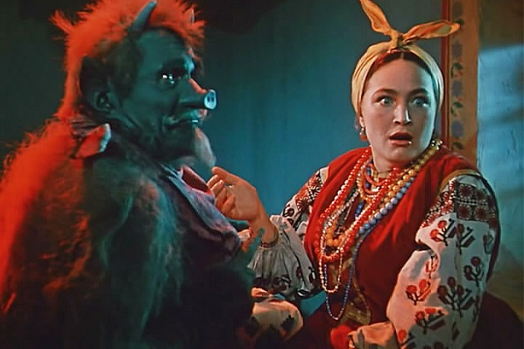

Slide 10
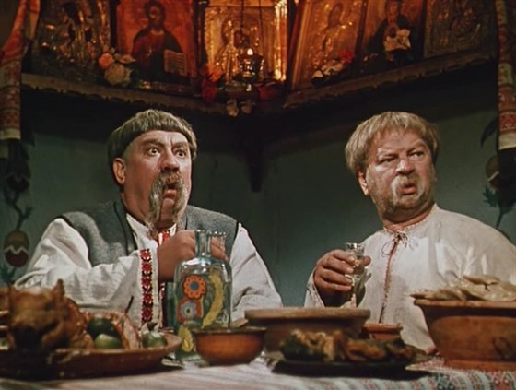

Slide 11
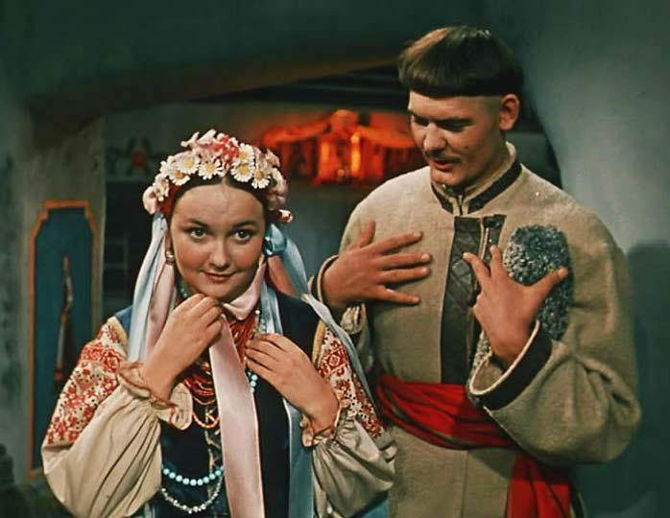

Slide 12
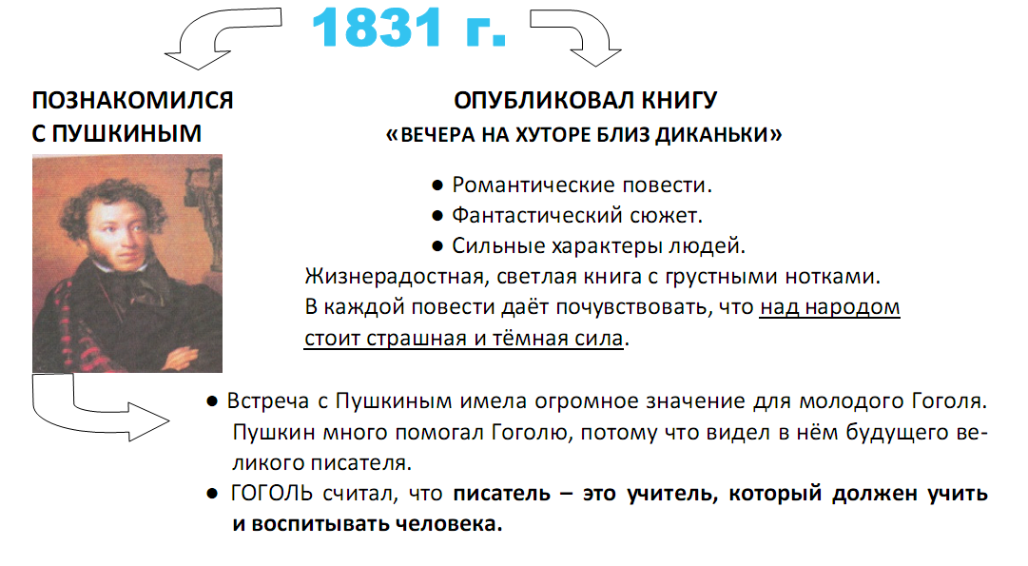

Slide 13
Сборник «Миргород»
В 1835 году писатель опубликовал второй сборник повестей об Украине – «Миргород». В этих повестях соединяются романтизм и реализм. В сборнике есть исторические, фантастические и бытовые повести. Автор показывает полярные возможности человеческой души. Человек способен и на великие подвиги, и на низкие поступки. В повестях «Миргород» добро побеждает не всегда. В них появилась сатира.
Самые известные повести сборника «Миргород» - это «Тарас Бульба» и «Вий».

Slide 14
Комедия «Ревизор»
Хотя Гоголь стал писателем, он по-прежнему любил театр.
Он считал, что театр – это лекарство от пороков. С 1835 года по 1836 год Гоголь написал комедию «Ревизор». В ней он хотел показать все пороки чиновников. Комедия вызвала много споров, но получила очень высокую оценку.

Slide 15
Сюжет
Городничий собирает чиновников и сообщает им «пренеприятное известие» – в город вскоре приедет ревизор.
Все переполошились, каждый старается угодить ревизору, дать ему денег, польстить, преклониться перед ним, опередит других, сказать что-то хорошее. Хлестаков сначала ничего не понимает, пугается всеобщего внимания, потом быстро входит в роль и начинает пользоваться свалившимися на него благами: живет в свое удовольствие, "занимает" денег у всех, кто предлагает, обещает жениться на дочери городничего и "временно" уезжает в Петербург, чтобы закончить кое-какие дела и вернуться.
Городничий и прочие с уважением слушают хвастовство Хлестакова, а затем провожают его отдохнуть.
Появляется почтмейстер с распечатанным письмом в руках. Он рассказывает удивительную новость – принятый за ревизора Хлестаков вовсе таковым не был. Входит жандарм: прибывший из Петербурга чиновник остановился в гостинице и требует всех к себе.

Slide 16
«Петербургские повести»
С 1835 года по 1842 год Гоголь работал над новым сборником повестей. Он называется «Петербургские повести». В него вошли повести «Нос», «Шинель» и др. В них общее место действия – Петербург.
Петербург в этих повестях – город фантастических происшествий. Он обезличивает людей и убивает их добрые качества. Этому городу не нужны люди, не нужны личности. Поэтому люди здесь теряют свою индивидуальность. Судьба человека никому здесь неинтересна. Здесь все решают должность и чин. Люди в Петербурге нравственно спят.
В каждой повести Петербург открывается с новой неожиданной стороны. Но в каждой повести Гоголь использует элементы фантастики. Он показывает, что только что-то нереальное, фантастическое может разбудить людей от нравственного сна.

Slide 17
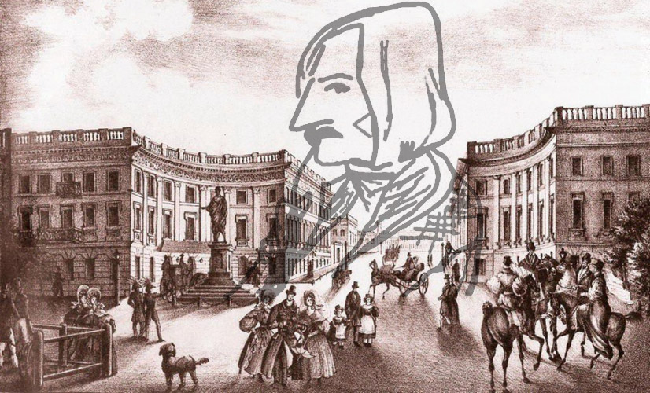

Slide 18
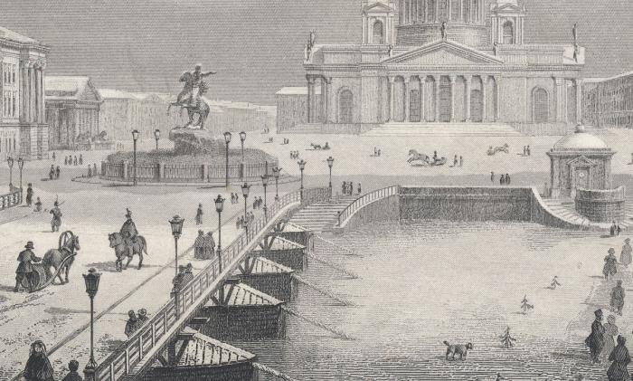

Slide 19
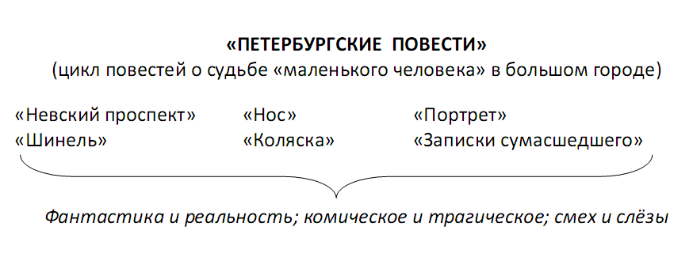

Slide 20


Slide 21
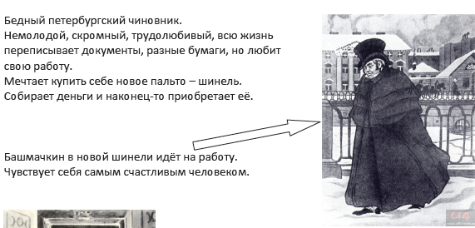

Slide 22
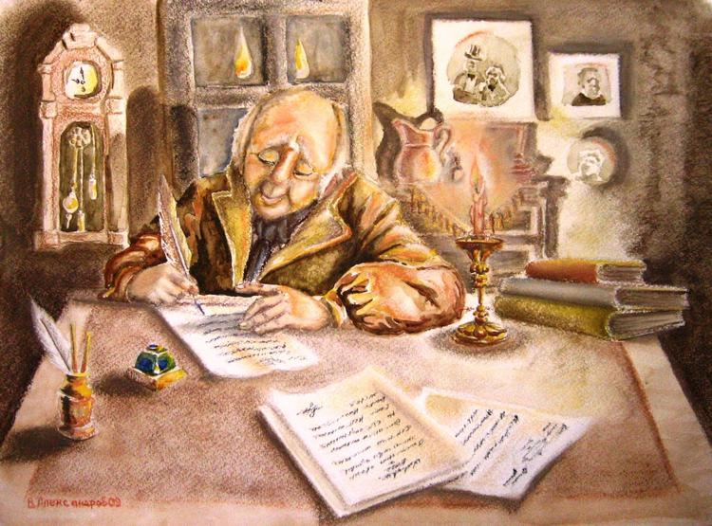

Slide 23
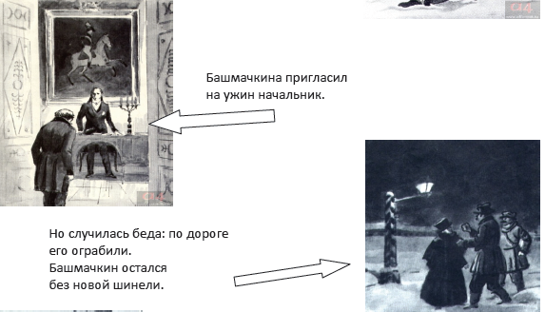

Slide 24
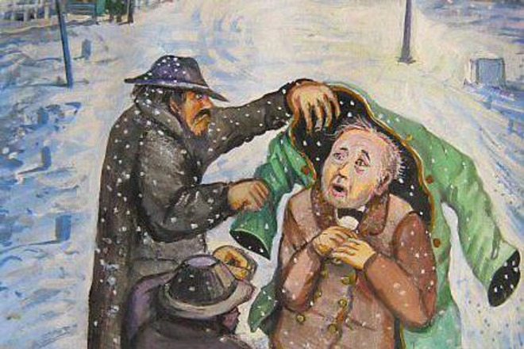

Slide 25
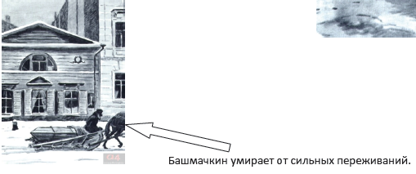

Slide 26
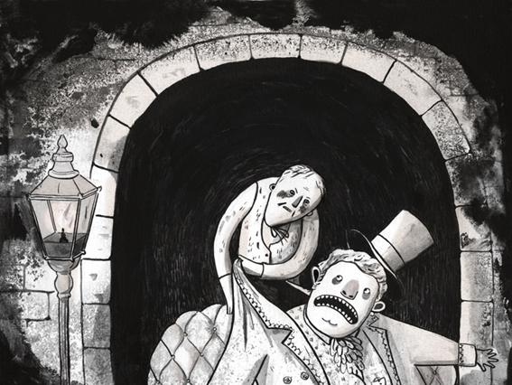
Смысл мистического финала повести Н.В. Гоголя «Шинель» заключается в том, что справедливость, которую Акакий Акакиевич Башмачкин не смог найти при жизни, все-таки восторжествовала после смерти героя. Призрак Башмачкина срывает шинели со знатных и богатых людей.

Slide 27
Тема «маленького человека»
Гоголь одним из первых обратил внимание на судьбу «маленького человека». Он наглядно показал, что современное ему общество равнодушно к тем своим членам, которые не принадлежат к высшему сословию. И все же писатель показал в развязке, что и «маленький человек», доведенный до отчаяния, способен противостоять против жестокости и несправедливости сильных и властных людей.

Slide 29
С 1835 года по 1842 год Гоголь работал над романом-поэмой «Мертвые души».
В 1842 году он закончил первый том. Он хотел показать в этом романе всю Россию и был уверен, что работа над ним – это подвиг.
Последний период жизни Гоголя начался спорами вокруг первого тома «Мертвых душ». Многие критики считали, что Гоголь изобразил социальную ситуацию в России слишком мрачно.

Slide 30
Позже Гоголь начал писать второй том «Мертвых душ». В нем он хотел показать светлые стороны жизни России, положительные образы чиновников и помещиков. Писатель надеялся, что публика, прочитав новый том, поймет весь замысел произведения. Но работа шла очень трудно, потому что в реальной жизни положительных прототипов героев писатель не видел. Дважды он сжигал книгу. Второй том «Мертвых душ» не был закончен.

Slide 31
Последние годы жизни Гоголя были трагичными. Из-за разницы в политических взглядах у него были очень сложные отношения с друзьями-демократами. Его идеи также не понимали и реакционеры. В 1852 году писатель умер.

Slide 32
Поэма «Мертвые души»
Сюжет «Мертвых душ», также как и «Ревизора», Гоголю подсказал А.С. Пушкин. В этом произведении писатель хотел показать всю Россию.
Место действия поэмы – провинция России, время действия – 30-е-40-е годы.

Slide 34
Особенности жанра
«Мертвые души» - это прозаическое произведение, но Гоголь назвал его не романом, а поэмой.
Во времена Гоголя считали, что описать чувства и мысли можно только стихами, поэтому лирические произведения могут быть только в стихах.
Но в «Мертвых душах» автор очень часто описывает свои мысли и чувства, его язык красив и поэтичен. Таким образом, элементы лирики и эпоса сочетаются. Поэтому «Мертвые души» - произведение лиро-эпическое, и Гоголь назвал его поэмой.

Slide 35
Особенности композиции
Цель Гоголя в романе-поэме «Мертвые души» - показать всю Россию, ее судьбу, характер русского человека. Впервые в русской литературе писатель пытался создать портрет всего общества, а не отдельного человека. Композиция поэмы подчиняется этой цели. Поэтому композиционный центр поэмы – дорога: путешествие Чичикова дает возможность наблюдать различные характеры и создать галерею образов помещиков и крестьян.

Slide 36
Сюжет
Главный герой поэмы – немолодой, но и не старый чиновник. Его зовут Чичиков. Он очень любит деньги и мечтает стать богатым. Для этого он покупает у помещиков «мертвые души». «Мертвые души» - это документы на умерших крестьян. Раз в 5 лет помещики предъявляли эти списки государственной ревизии (проверке), а до ревизии умерший крестьянин считался живым. Чичиков хочет заложить купленные им документы на мертвых крестьян как на живых в банке и получить большие деньги.

Slide 38
Галерея помещиков
Чтобы купить эти документы, Чичиков путешествует от одного помещика к другому. Гоголь показывает различные типы помещиков, но среди них нет ни одного положительного.

Slide 39
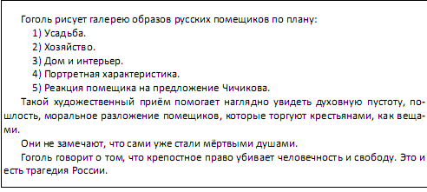

Slide 40
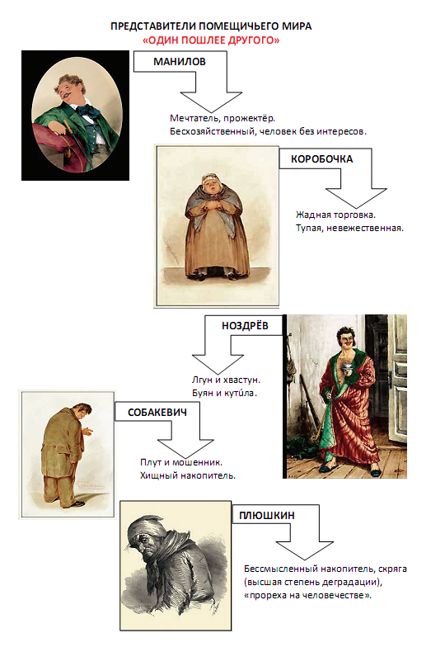

Slide 42
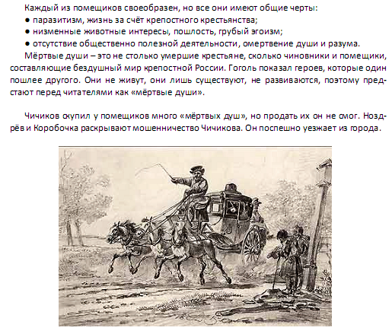

Slide 43
Смысл названия
Сюжетный (прямой смысл): название отражает сюжет поэмы – покупку умерших крестьян.
Символический (переносный смысл): настоящие мертвые души – это не умершие крестьяне, а помещики и чиновники, которые забыли о своем долге и живут только для себя. А живые души – это крестьяне, душа России, сам автор.
Один из основных конфликтов поэмы – это конфликт между живыми и мертвыми душами.

